Slide 1
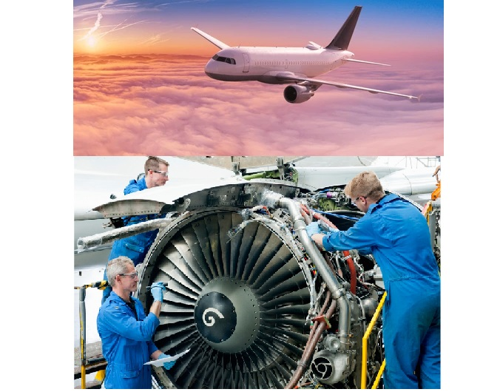
MANTENIMIENTO PREDICTIVO MODELO MACHINE LEARNING PRESENTACIÓN COMERCIAL
Leire Alonso Polanco 8 de Julio 2025

Slide 2
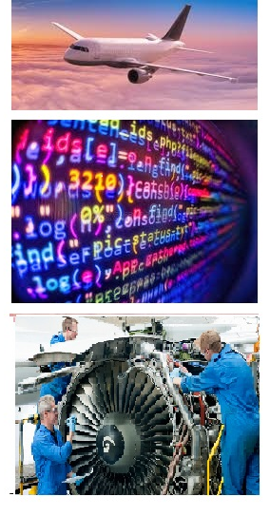
índice
1- INTRODUCCIÓN
2- EN QUE CONSISTE EL PROCESO
3- VENTAJAS DE USAR ML
4- DATOS A TIEMPO REAL
5- EVALUACIÓN DE LOS MODELOS EJEMPLO
6- HERRAMIENTA GENERADA_EJEMPLO
7- CONCLUSIONES

Slide 3

1- introducción
Mantenimiento Predictivo: mACHINE LEARNING
MACHINE LEARNING ¿QUE ES?
Es un subconjunto de la Inteligencia Artificial donde un sistema aprende de los datos, identificando patrones y mejorando con el tiempo sin intervención constante humana.
Se basa en algoritmos entrenados con datos históricos y en tiempo real, permitiendo predecir eventos futuros i

Slide 4
1- introducción
Mantenimiento Predictivo: mACHINE LEARNING
MANTENIMIENTO CORRECTIVO
Después de que ocurre un fallo.
Es el tipo más costoso a largo plazo, debido a paradas imprevistas y daños colaterales.
Programado, con base en el tiempo o uso.
Evitar fallos realizando revisiones o sustituciones antes de que algo se dañe.
Datos en tiempo real y modelos predictivos para anticipar fallos.
Sensores y Machine Learning para analizar el estado real del equipo.
Solo se interviene cuando hay señales reales de fallo.
MANTENIMIENTO PREVENTIVO
MANTENIMIENTO PREDICTIVO

Slide 5
1- introducción
Mantenimiento Predictivo: mACHINE LEARNING
VENTAJAS
📈 Mayor disponibilidad y menor tiempo de inactividad al anticiparse a fallos
💶 Reducción de costes de mantenimiento y optimización del inventario
⚙️ Extensión de la vida útil de los componentes.
🛡️ Mejora de la seguridad operacional al detectar condiciones peligrosas precozmente

Slide 6
2- ¿EN QUE CONSISTE EL PROCESO?
Mantenimiento Predictivo: mACHINE LEARNING
Desarrollar un modelo predictivo mediante técnicas Machine Learning de aprendizaje automático que permita anticipar posibles fallos en la maquina, con el fin de implementar soluciones proactivas a través de un sistema de mantenimiento predictivo. Este sistema facilitará la sustitución o reparación oportuna de componentes antes de que se produzca una avería.
PRONOSTICO
AVISOS/ ALARMAS
ENTRENAR MODELOS
SELECC. DEL MODELO
DATOS REALES HISTORICOS QUE INCLUYEN FALLOS
DATOS A TIEMPO REAL
MANTENIMIENTO PREVENTIVO

Slide 7
3- VENTAJAS DE USAR ml
Mantenimiento Predictivo: mACHINE LEARNING
.
MENOR TIEMPO DE INACTIVIDAD
OPTIMIZ. DE RECURSOS
EXTENSIÓN DE LA VIDA UTIL
MEJOR PLANIF. OPERATIVA
DECISIONES BASADA EN DATOS
MEJORA EN LA CALIDAD DEL SERVICIO
REDUCCIÓN DE RIEGOS LABORALES
CUMPLIMIENTO NORMATIVO

Slide 8
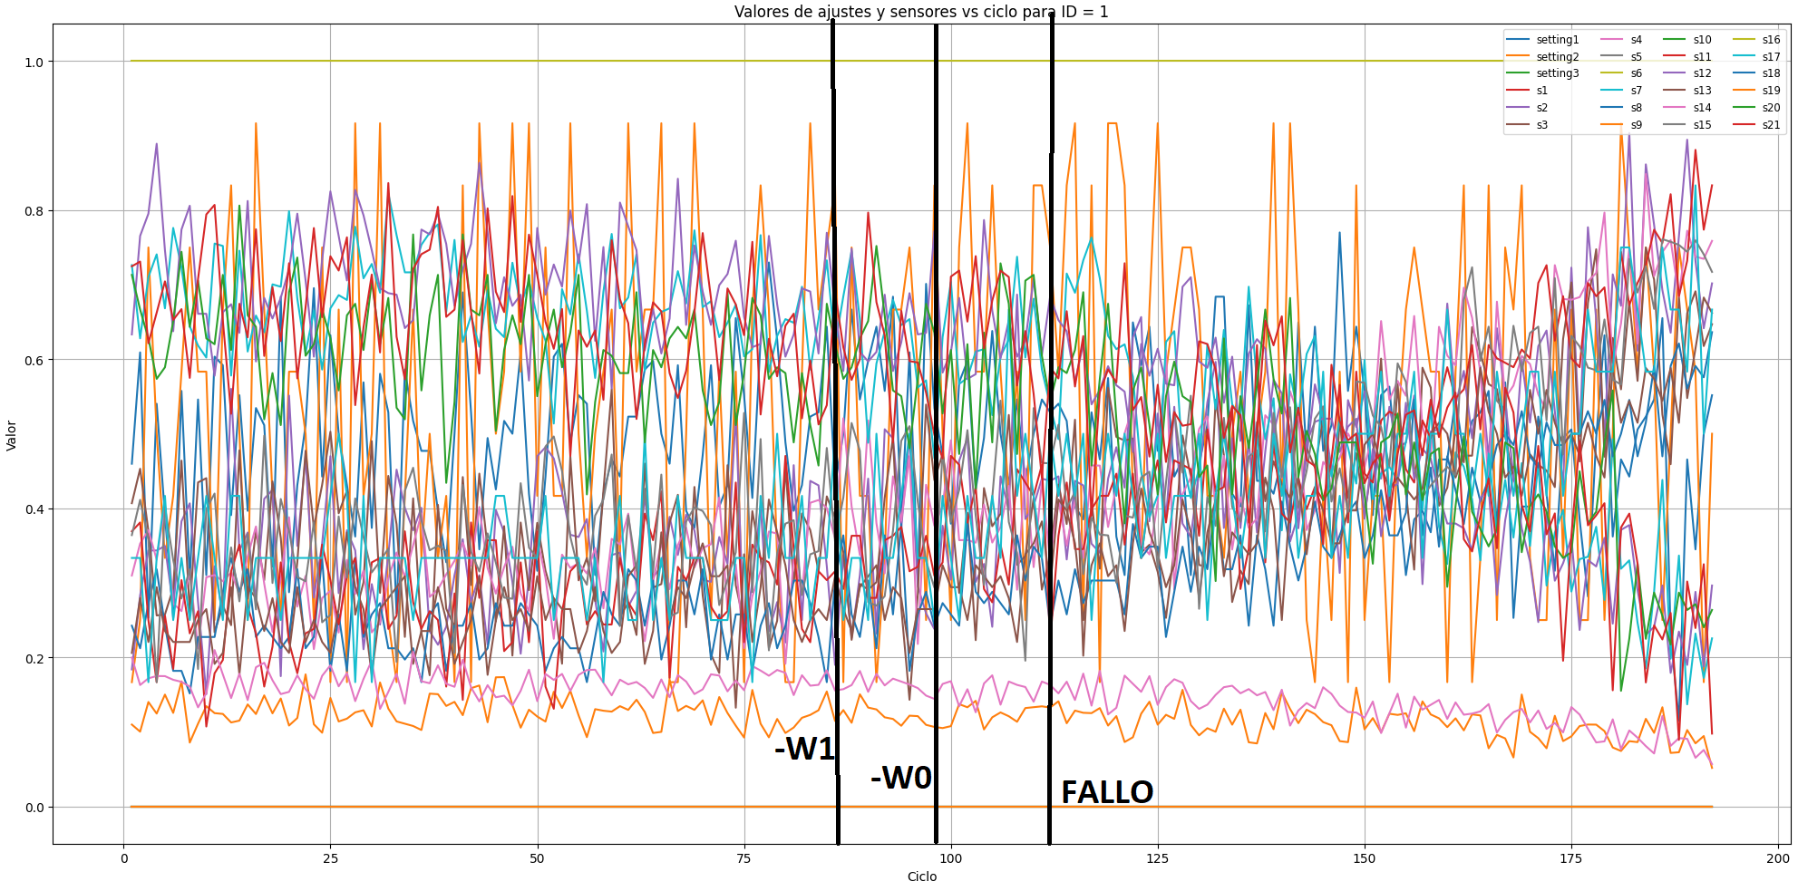
4-DATOS A TIEMPO REAL

Slide 9

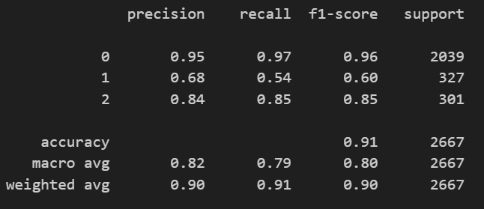
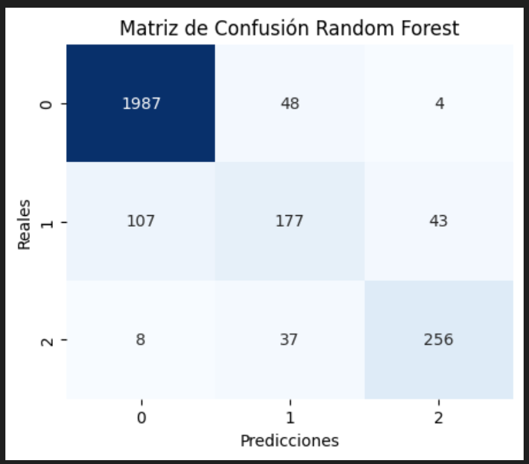
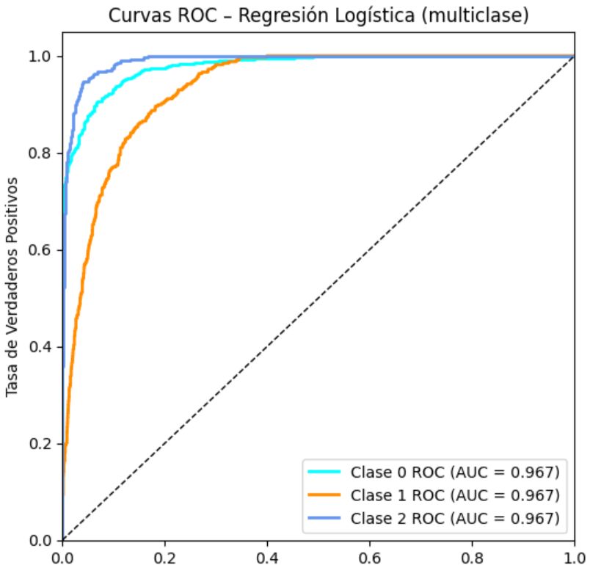
Mantenimiento Predictivo: mACHINE LEARNING
5- evaluación de los modelos:
EJEMPLO
​
RANDOM FOREST
​
Mejor combinación de parámetros:
{'bootstrap': True, 'max_depth': 10, 'min_samples_leaf': 2, 'min_samples_split': 2, 'n_estimators': 300}

Slide 10
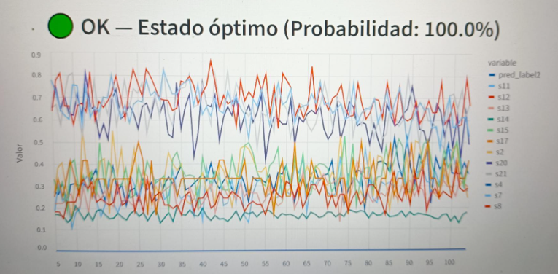
6-herramienta generada_EJEMPLO
Mantenimiento Predictivo: motores de avión

Slide 11
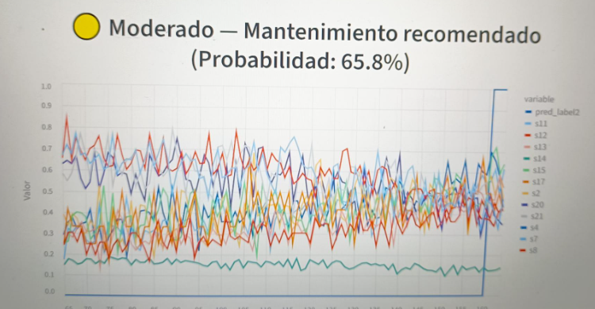
6-herramienta generada_EJEMPLO
Mantenimiento Predictivo: motores de avión

Slide 12
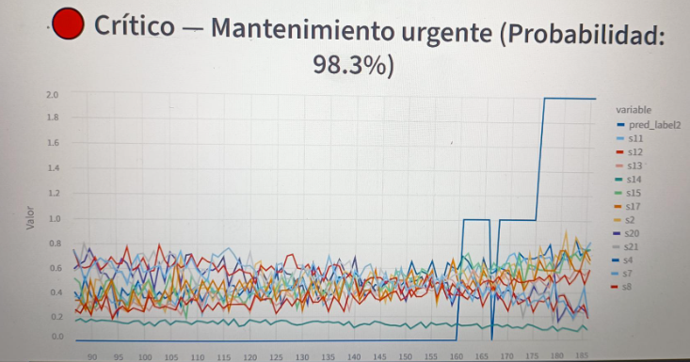
6- herramienta generada_EJEMPLO
Mantenimiento Predictivo: motores de avión

Slide 13
7- conclusiones
Resultados y Fortalezas
Objetivo: Predecir estado del motor con label2 (0 = OK, 1 = fallo en ≤30 ciclos, 2 = fallo en ≤15 ciclos).

Slide 14
GRACIAS POR LA ATENCIÓN
MANTENIMIENTO PREDICTIVO​ ​ MODELO MACHINE LEARNING​ ​
​ PRESENTACIÓN COMERCIAL​
Leire Alonso Polanco
8 de Julio 2025

